Slide 1


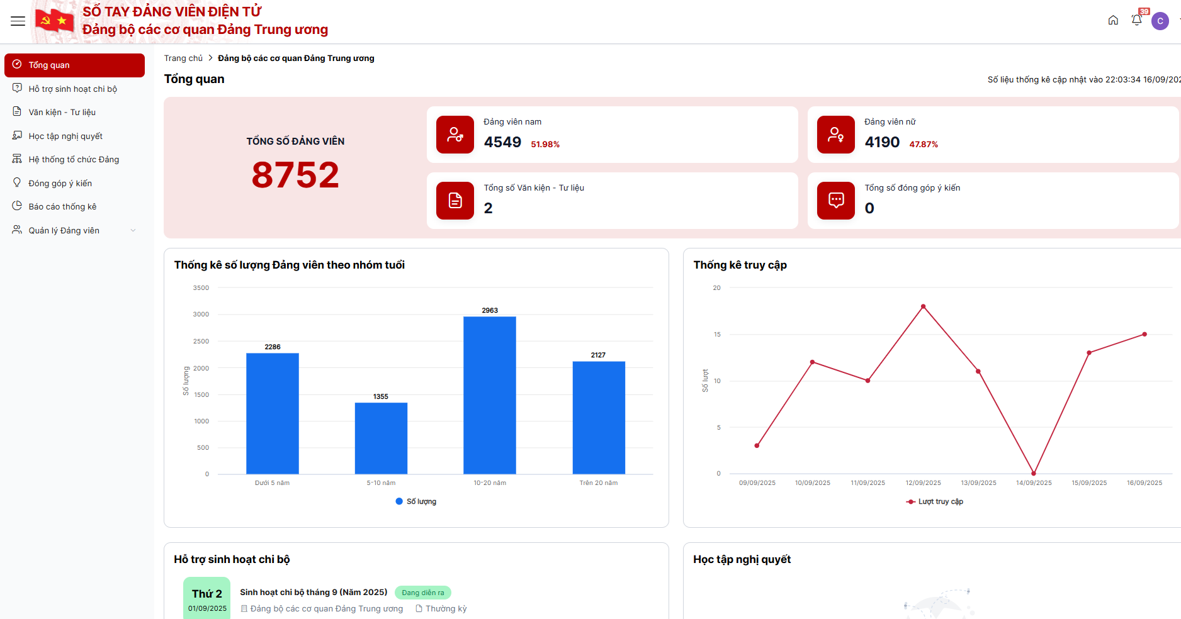

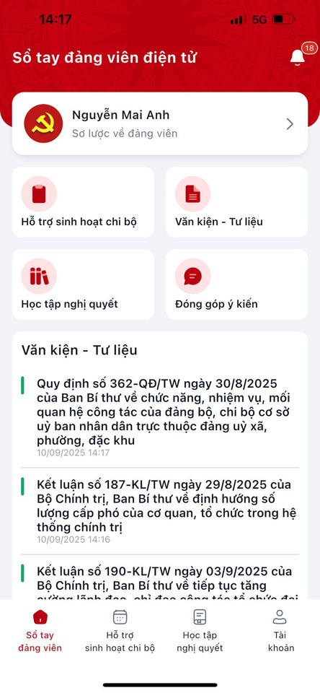

SỔ TAY ĐẢNG VIÊN ĐIỆN TỬ

Slide 2

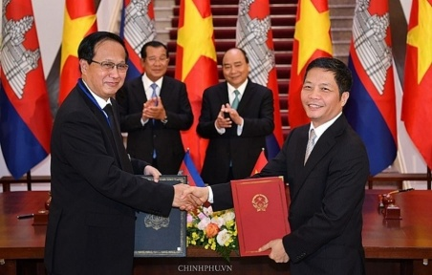
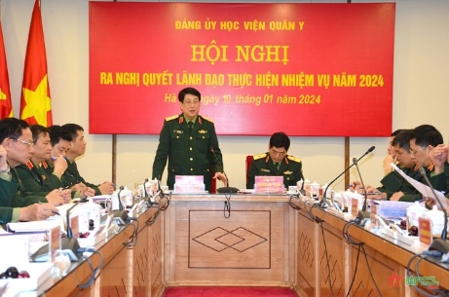
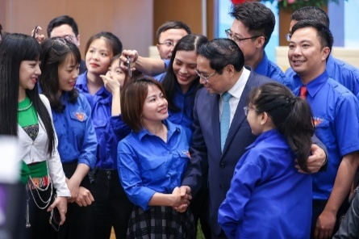
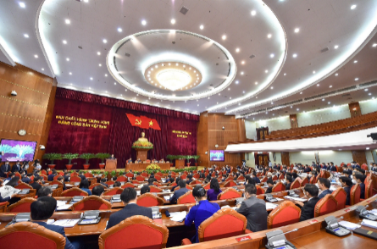

SỔ TAY ĐẢNG VIÊN ĐIỆN TỬ
NỘI DUNG CHÍNH
03
04
05
06
1
Giới thiệu chung về hệ thống
2
Hướng dẫn sử dụng hệ thống
HỢP TÁC QUỐC TẾ
CÔNG TÁC
ĐẢM BẢO CHẤT LƯỢNG
CÔNG TÁC SINH VIÊN
CÔNG TÁC
KẾ HOẠCH – TÀI CHÍNH
& CƠ SỎ VẬT CHẤT
Đã đạt được nhiều kết quả quan trọng, góp phần củng cố vị thế của Đảng Cộng sản Việt Nam trên trường quốc tế.
Mở rộng quan hệ hợp tác với các đảng cộng sản, đảng công nhân và các tổ chức chính trị tiến bộ trên thế giới.
Góp phần vào hòa bình, ổn định, hợp tác và phát triển trên thế giới.
Chất lượng đội ngũ đảng viên được nâng lên.
Đảng ngày càng trong sạch, vững mạnh.
Nâng cao niềm tin của nhân dân đối với Đảng.
Đã kết nạp nhiều sinh viên ưu tú vào Đảng.
Nâng cao vai trò, trách nhiệm của sinh viên trong học tập, nghiên cứu khoa học và các hoạt động xã hội.
Góp phần xây dựng Đảng trong sạch, vững mạnh.
3
Hỏi đáp
Đã đảm bảo nguồn lực tài chính cho hoạt động của Đảng.
Sử dụng hiệu quả nguồn tài chính và cơ sở vật chất của Đảng.

Slide 3

TỔNG QUAN VỀ HỆ THỐNG SỔ TAY ĐẢNG VIÊN ĐIỆN TỬ
01
02
03
Căn cứ triển khai,
thực hiện
Quy định số 339 -QĐ/TW ngày 10/7/2025 của Ban Bí thư về sử dụng Sổ tay đảng viên điện tử
Kế hoạch số 168-KH/VPTW, ngày 21/8/2025 của Văn phòng Trung ương Đảng về triển khai ứng dụng “Sổ tay đảng viên điện tử”
Đề án chuyển đổi số trong các cơ quan Đảng (Quyết định 204-QĐ/TW ngày 29/11/2024 của Ban Bí thư )

Slide 4

MỤC ĐÍCH, YÊU CẦU
1
2
3
Kênh thông tin giao tiếp hai chiều giữa cấp uỷ đảng và đảng viên; nâng cao hiệu lực, hiệu quả công tác lãnh đạo, chỉ đạo và chất lượng hoạt động của cấp uỷ, tổ chức đảng theo hướng hiện đại, chuyên nghiệp, hoàn thành mục tiêu chuyển đổi số quốc gia..
Hỗ trợ đảng viên trong sinh hoạt đảng; cung cấp chính xác, kịp thời văn bản, tài liệu của Đảng, Nhà nước, các cấp uỷ, tổ chức đảng tới đảng viên trong học tập nghị quyết, thực hiện nhiệm vụ đảng viên.
Kho tài liệu phong phú, hỗ trợ đảng viên học tập, nghiên cứu; mở rộng tính năng và kết nối với các ứng dụng khác, đáp ứng yêu cầu nghiệp vụ công tác đảng trong giai đoạn mới.

Slide 5
MÔ HÌNH VÀ KIẾN TRÚC TRIỂN KHAI
Hệ thống cài đặt tập trung, thống nhất trong toàn đảng
Sử dụng mọi lúc, mọi nơi trên 2 giao diện Web và Mobile
Tích hợp AI hỗ trợ trong công tác Đảng: Chuyển đổi văn bản thành giọng nói; Trợ lý ảo, Chuyển đổi giọng nói thành văn bản.
APP: iCPV BOOK
Https://sotaydangvien.dcs.vn

Slide 6
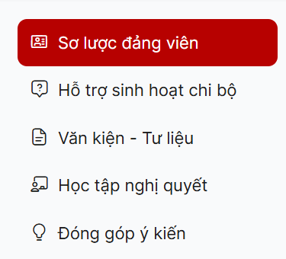
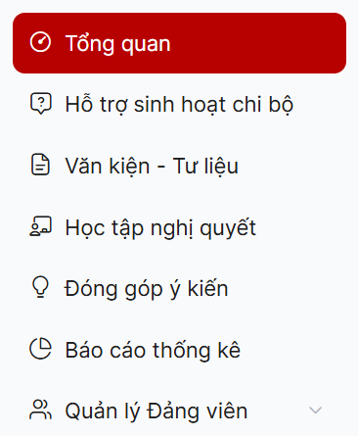
CÁC CHỨC NĂNG CHÍNH CỦA HỆ THỐNG
VAI TRÒ ĐẢNG VIÊN
VAI TRÒ CẤP ỦY

Slide 7
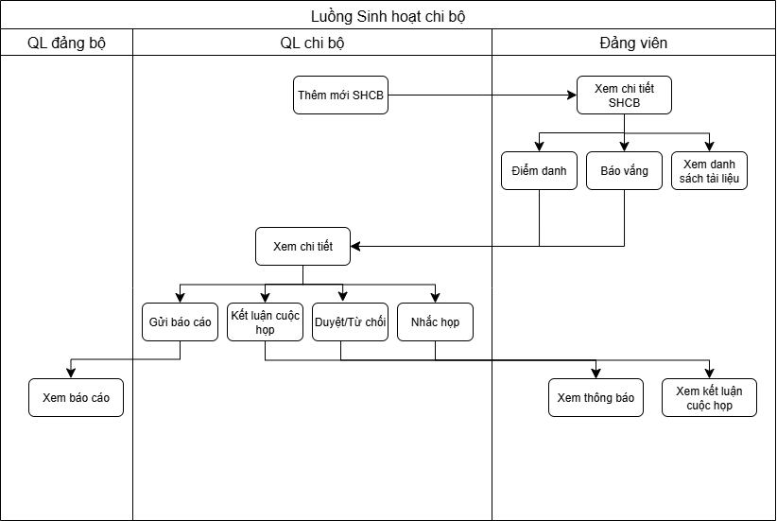
Quy trình sử dụng trong sinh hoạt chi bộ

Slide 8
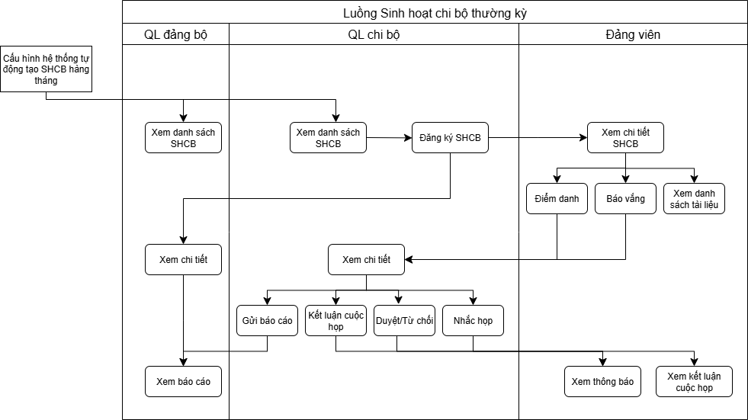
Quy trình sử dụng trong sinh hoạt chi bộ thường kỳ

Slide 9


VĂN KIỆN TƯ LIỆU
Quản lý đảng bộ
Quản lý chi bộ
Đảng viên
Cấp quản lý có thể dễ dàng tải lên và phân loại các văn bản, tài liệu Đảng mới nhất.
Chi bộ có thể xem danh sách Tài liệu – Văn kiện Đảng, đồng thời có quyền chủ động quản lý các tài liệu nội bộ.
Xem chi tiết
Tải xuống tài liệu
Thêm mới thư mục/tài liệu con thuộc đơn vị quản lý
Đảng viên dễ dàng truy cập và sử dụng tài liệu, văn kiện Đảng một cách thuận tiện
Xem chi tiết
Tải xuống tài liệu

Slide 10




HỌC TẬP NGHỊ QUYẾT
Quản lý đơn vị
Đảng viên
Đảng viên
Quản lý đơn vị
Thêm mới học tập nghị quyết
Xem danh sách học tập nghị quyết
Xem chi tiết
Kiểm tra trạng thái của đảng viên
File đính kèm
Danh sách các cuộc thi liên quan
Video
Hoàn thành

Slide 11

ĐÓNG GÓP Ý KIẾN
Hệ thống tạo điều kiện thuận lợi để đảng viên có thể chủ động đóng góp ý kiến, góp phần xây dựng tổ chức đảng vững mạnh và nâng cao chất lượng hoạt động, thể hiện tinh thần dân chủ và trách nhiệm.
1
Đảng viên thực hiện đóng góp ý kiến
2
Quản lý đơn vị xem danh sách đóng góp ý kiến
3
Quản lý đơn vị xem chi tiết đóng góp ý kiến

Slide 12
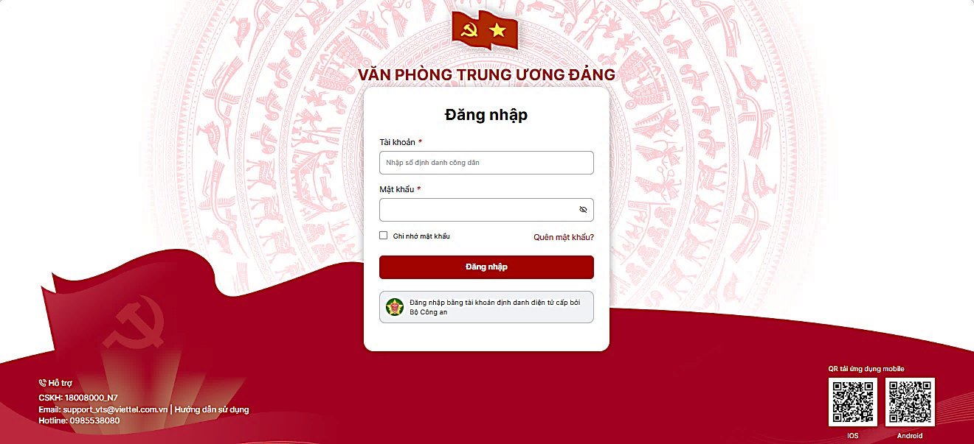
Đăng nhập trên Web bằng tài khoản
Tài khoản = CCCD
Mật khẩu
Nhấn để đăng nhập
Thông tin hỗ trợ
Mã QR tải app

Slide 13
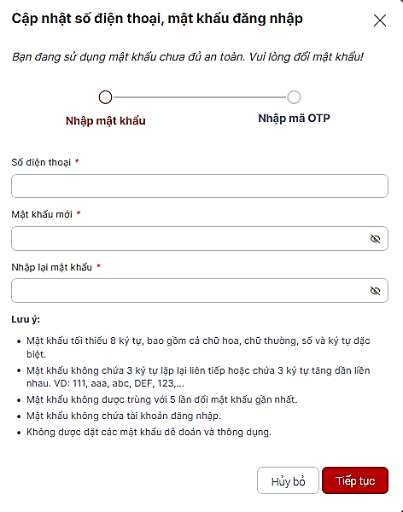
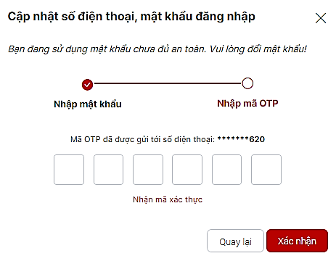


Đăng nhập lần đầu trên Web bằng tài khoản – chưa có số điện thoại
Nhập số điện thoại
Nhập mật khẩu mới
Nhập OTP gửi về SĐT
Nhập lại mật khẩu mới
Nhấn xác nhận để cập nhật
Nhấn Tiếp tục

Slide 14
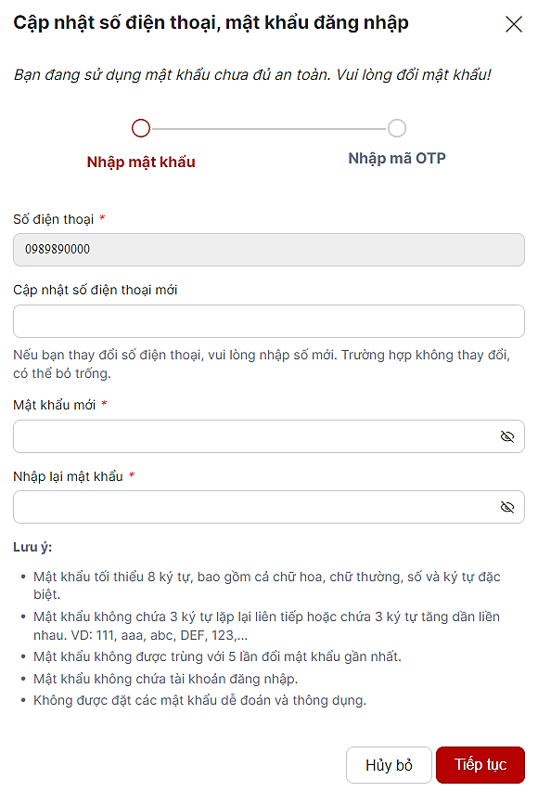
Đăng nhập lần đầu trên Web bằng tài khoản – đã có số điện thoại
Chỉ nhập khi thay đổi SĐT
Nhập mật khẩu mới
Nhập OTP gửi về SĐT
Nhập lại mật khẩu mới
Nhấn xác nhận để cập nhật
Nhấn Tiếp tục

Slide 15

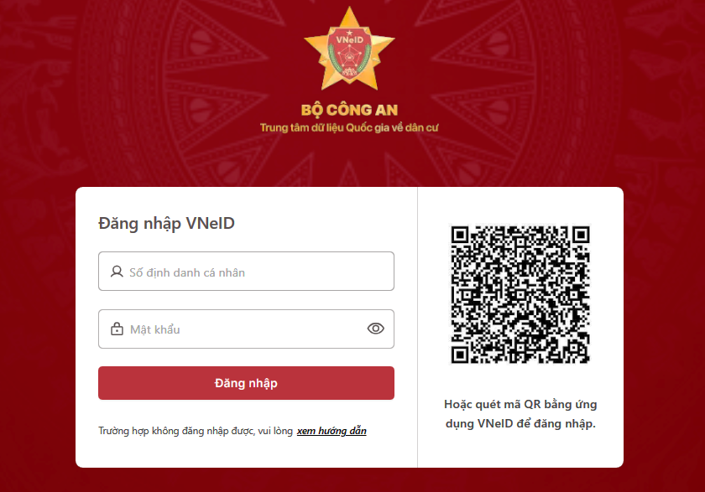
Đăng nhập trên Web bằng VNeID
Tài khoản = CCCD
Nhấn để đăng nhập VNeID
Mật khẩu VNeID
Nhấn để đăng nhập

Slide 16
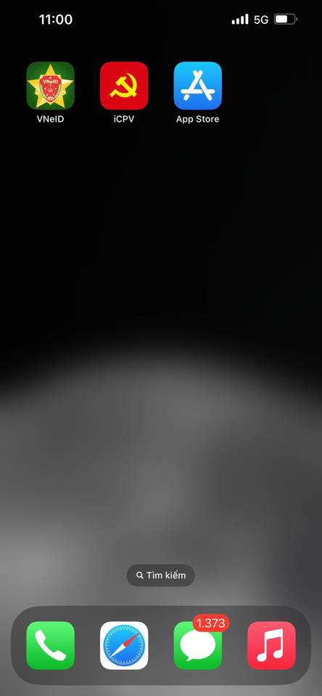
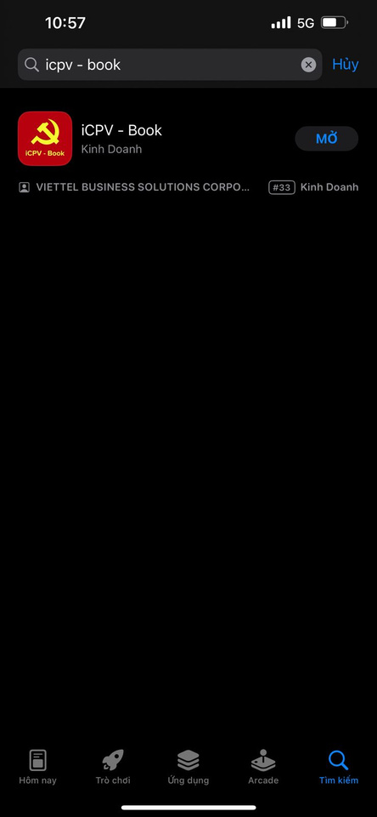
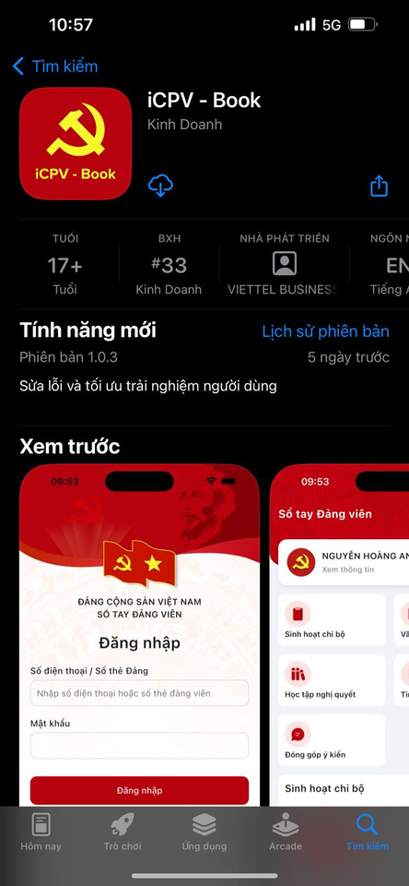



Cài đặt ứng dụng STDV trên hệ điều hành iOS

Slide 17
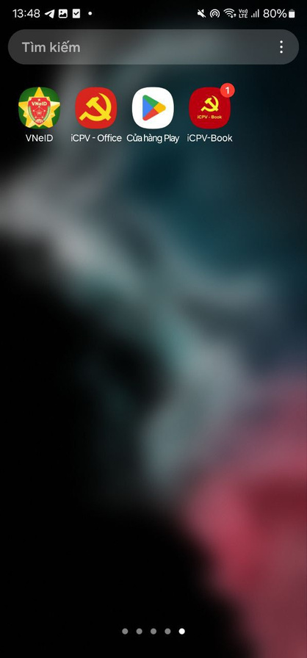
Cài đặt ứng dụng STDV trên hệ điều hành ANDROID

Slide 18
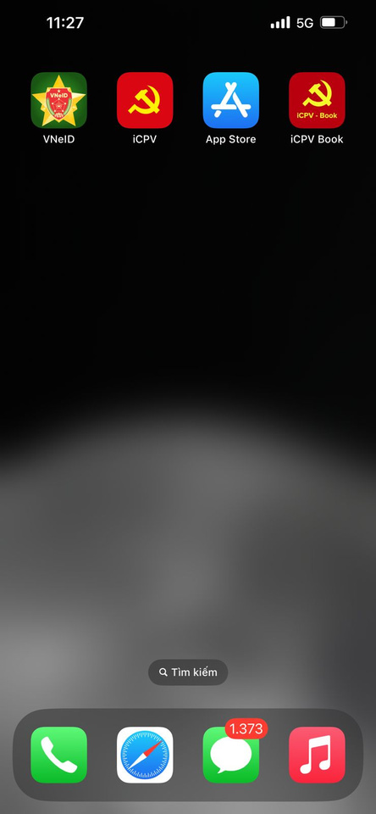
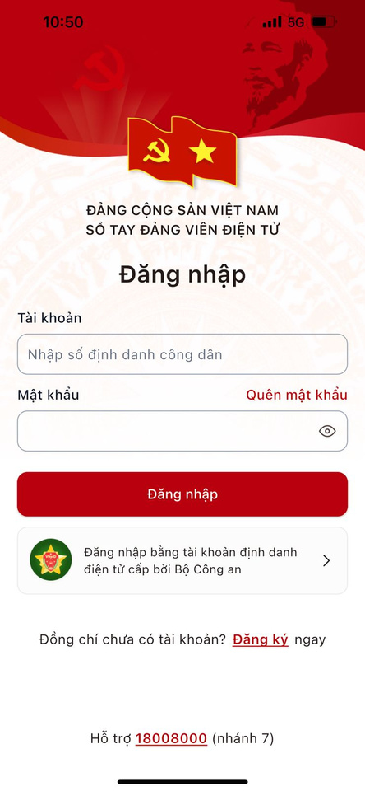
Đăng nhập trên App bằng tài khoản
Tài khoản = CCCD
Mật khẩu
Nhấn để đăng nhập

Slide 19
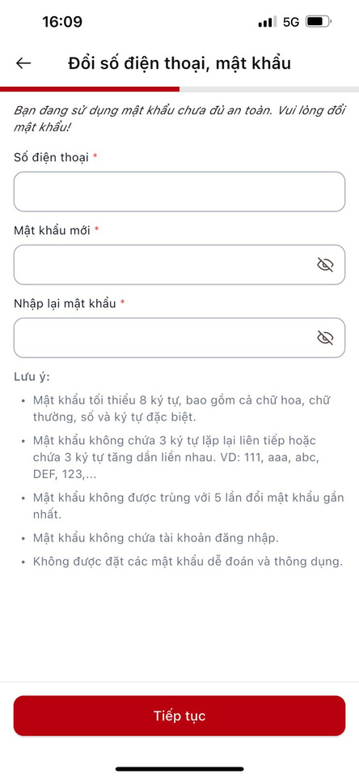
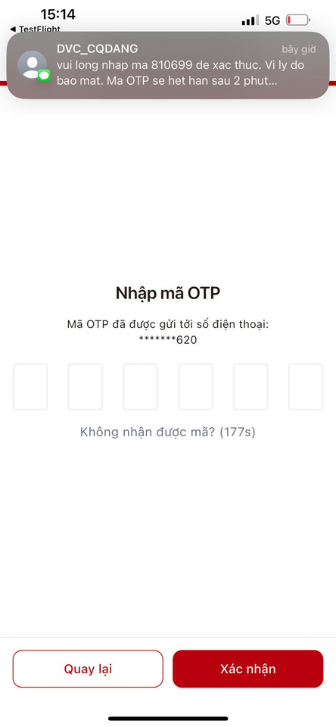
Đăng nhập lần đầu trên App bằng tài khoản – chưa có số điện thoại
Nhập số điện thoại
Nhập mật khẩu mới
Nhập lại mật khẩu mới
Nhập OTP gửi về SĐT
Nhấn Tiếp tục
Nhấn xác nhận để cập nhật

Slide 20
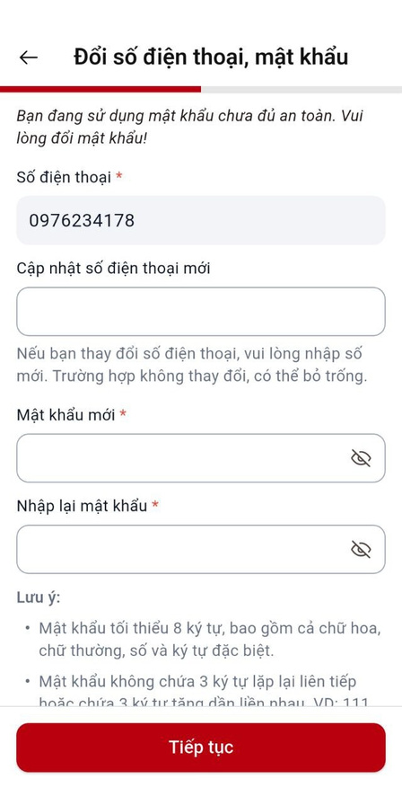
Đăng nhập lần đầu trên App bằng tài khoản – đã có số điện thoại
Chỉ nhập khi thay đổi SĐT
Nhập OTP gửi về SĐT
Nhập mật khẩu mới
Nhập lại mật khẩu mới
Nhấn xác nhận để cập nhật
Nhấn Tiếp tục

Slide 21
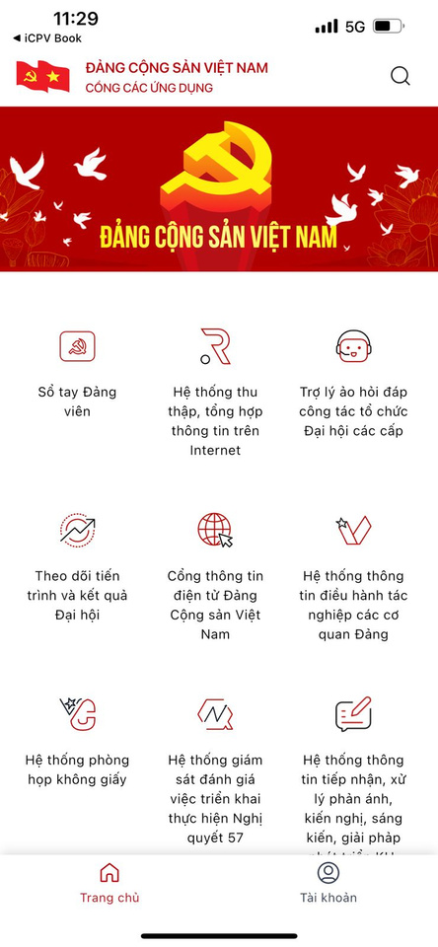
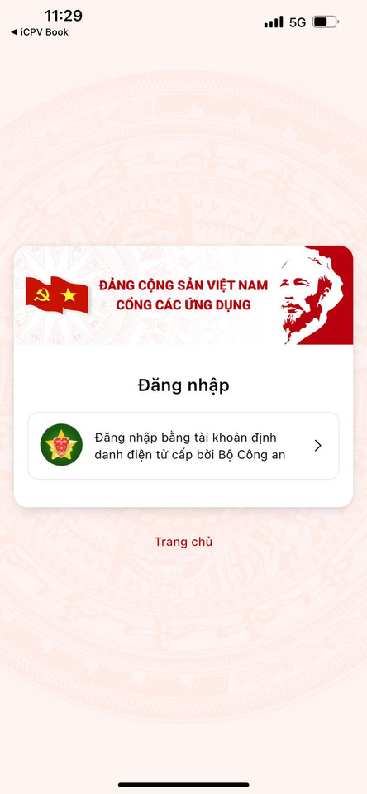
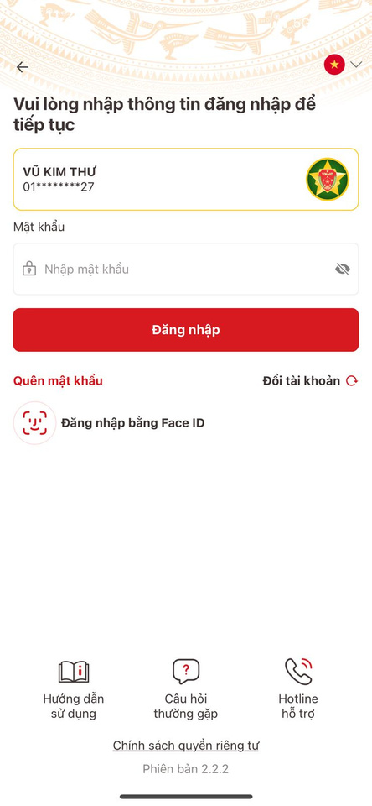


Đăng nhập trên App bằng VNeID

Slide 22
Giao diện của đảng viên sau khi đăng nhập
Danh sách sinh hoạt chi bộ của đơn vị
Chuông thông báo
Sơ lược về đảng viên
Danh sách học tập nghị quyết của đơn vị
Hiển thị danh sách văn kiện tư liệu đảng
Danh sách đóng góp ý kiến của cá nhân

